Slide 1

ПОИСК В ТАБЛИЦАХ
Хеш-функции
M - значений
от 0 до (М-1)
Метод деления
h(K) = K mod M
function h(K: integer): integer;
begin
h:=K mod M;
end;

Slide 2
Ключ | M = 16 | M = 100 | M = 97
15284 | 4 | 84 | 55
2498 | 2 | 98 | 73
12946 | 2 | 46 | 45
9821 | 13 | 21 | 24
21158 | 6 | 58 | 12
11620 | 4 | 20 | 77
6594 | 2 | 94 | 95
4088 | 8 | 88 | 14
10915 | 3 | 15 | 51
13954 | 2 | 54 | 83
10170 | 10 | 70 | 82
10894 | 14 | 94 | 30
21422 | 14 | 22 | 82
12090 | 10 | 90 | 62
19490 | 2 | 90 | 90
18950 | 6 | 50 | 35
24445 | 13 | 45 | 1

Slide 3
Хеш-функции
Метод умножения
ключ К – w-битовое целое число
h(K) = Ц. ч. (M∗Д. ч. (K∗α)),
α — от 0 до 1
M = 2^{n}
function h(K: integer): integer;
const a=0.6180339887;
begin
h:=trunc(M*(K*a-trunc(K*a)));
end;
Порядок вычисления:
Умножение на w-битовое число α2w,
Младшие w биты,
n старших бит.
K = 12345, M = 100
h(12345) = Ц. ч. (100∗Д. ч. (12345∗0,6180339887)) =
= Ц. ч. (100∗Д. ч. (7629,6295905015)) = Ц. ч. (100∗0, 6295905015) = 62

Slide 4
Хеш-функции
Метод комбинированный
K = x₁x₂…x_{s}
h(K) = (h₁(x₁) + h₂(x₂) +…+ h_{s}(x_{s})) mod M
function h(K: string): integer;
const a=128;
var sum,i: integer;
begin
sum:=0;
for i:=1 to length(K) do
sum:=(sum*a+(ord(k[i]))) mod M;
h:=sum;
end;

Slide 5
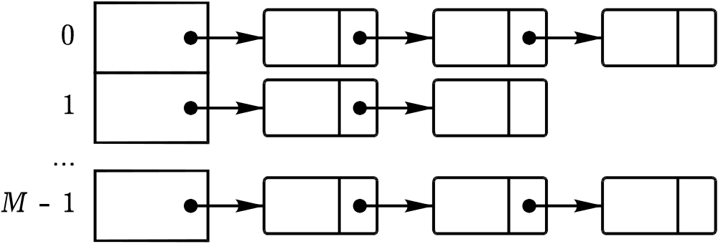
Хеширование с цепочками
Type
Chain=^Item;
Item=record
Key: Tkey;
Info: Tinfo;
next: Chain
end;
CHTable = array[0..M-1] of Chain;

Slide 6
Хеширование с цепочками
Procedure TableInit(var T: CHTable);
var i: integer;
begin
for i:=0 to M-1 do T[i]:=nil;
end;
Function CHSearch(x: Tkey; var T: CHTable): chain;
var P: chain;
begin
P:=T[h(x)];
while (P<>nil) and (P^.key<>x) do P:=P^.next;
CHSearch:=P;
end;

Slide 7
Хеширование с цепочками
Procedure CHInsert(x: Tkey; var T: CHTable);
var P: chain; i: integer;
begin
i:=h(x);
P:=T[i];
while (P<>nil) and (P^.key<>x) do P:=P^.next;
if P=nil then
begin
P:=T[i];
new(T[i]);
T[i]^.Key:=x;
T[i]^.next:=P;
end;
end;

Slide 8
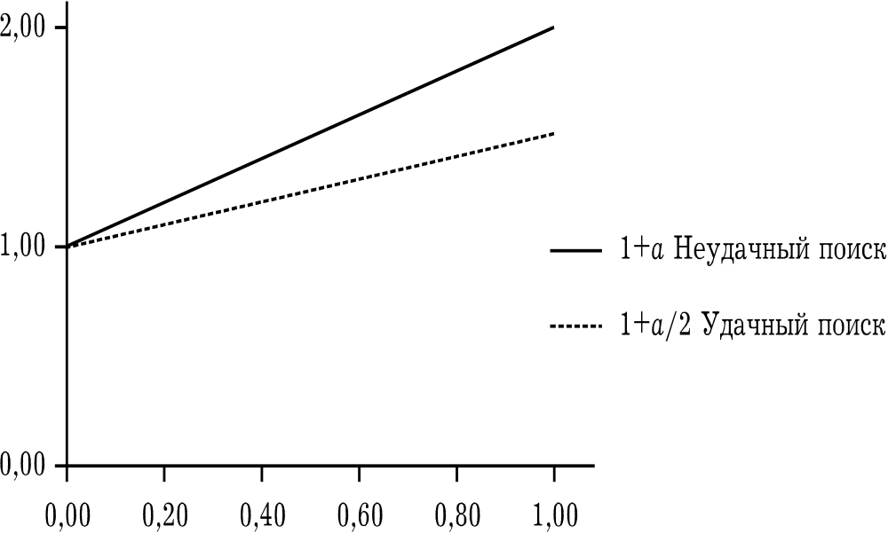
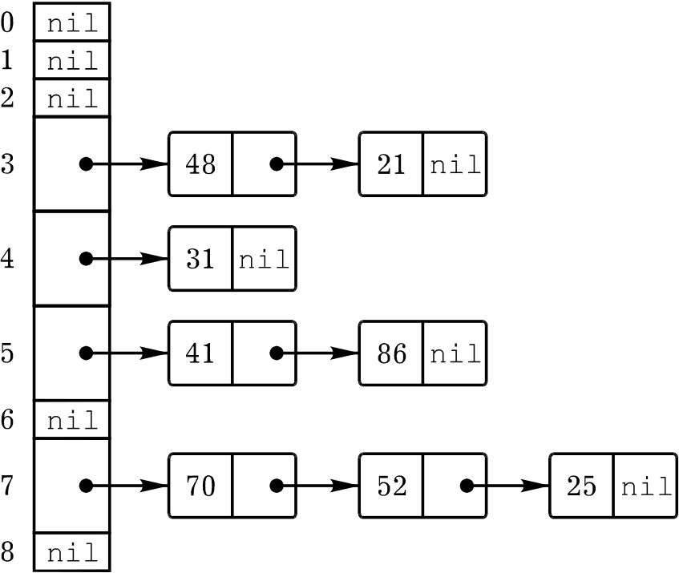
Хеширование с цепочками
h(25) = 7, h(31) = 4, h(86) = 5, h(21) = 3,
h(48) = 3, h(52) = 7, h(41) = 5, h(70) = 7.
h(x) = K mod M (M = 9)
O(N)
α = N/M
O(1 + α);
O(1 + α/2).

Slide 9
Хеширование открытой адресацией
h(K), h(K) + 1, h(K) + 2, …, M − 1, 0, …, h(K) − 1
h(K, i) = (h(K) + с∗i) mod M
h(K, i) = (h(K) + с₁∗i + с₂∗i²) mod M
h(K, i) = (h₁(K) + h₂(K)∗i) mod M
h₁(K) = K mod M, h₂(k) = 1 + K mod (M − 2).
Type OAHTable = array [0 .. M-1] of Tbase;

Slide 10
Procedure TableInit(var T: OAHTable);
var i: integer;
begin
for i:=0 to M-1 do T[i].key:=Empty;
end;
function H1(x: Tkey; i: integer): integer;
begin
h1:=(h(x)+i) mod M;
end;
Function OAHSearch(x: Tkey; var T: OAHTable): integer;
var i, hh: integer;
begin
i:=0; hh:=h(x);
while (T[hh].key<>x) and (T[hh].key<>Empty) and (i<M) do
begin
i:=i+1; hh:=h1(x,i)
end;
OAHSearch:=hh;
end;

Slide 11
Procedure OAHDelete(x: Tkey; var T: OAHTable);
var i,hh: integer;
begin
i:=0; hh:=h(x);
while (T[hh].key<>x) and (T[hh].key<>Empty) and (i<M) do
begin
i:=i+1;
hh:=h1(x,i)
end;
if T[hh].key=x then T[hh].key:=Deleted;
end;

Slide 12
h(25) = 7, h(31) = 4, h(86) = 5, h(21) = 3,
h(48) = 3, h(52) = 7, h(41) = 5, h(70) = 7.
h(x) = K mod M (M = 9)
0 | 41
1 | 70
2 | Empty
3 | 21
4 | 31
5 | 86
6 | 48
7 | 25
8 | 52
α = N/M

Slide 13
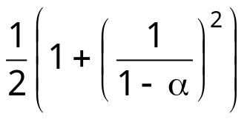
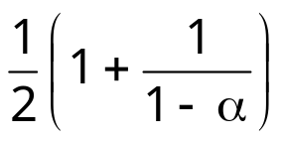
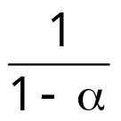
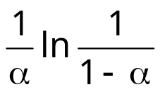
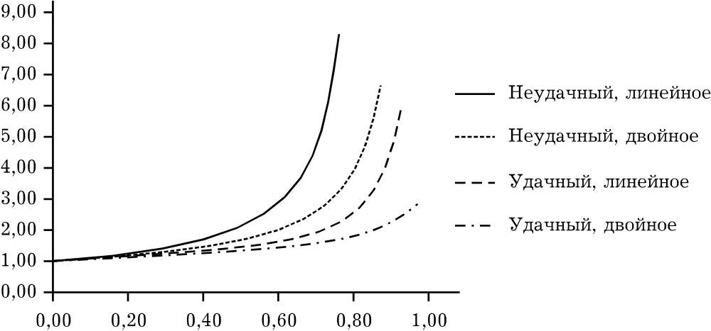
Хеширование открытой адресацией

Slide 14
Хеширование открытой адресацией
α | Неудачный, двойное | Удачный, двойное | Неудачный, линейное | Удачный, линейное
0,10 | 1,11 | 1,05 | 1,12 | 1,06
0,25 | 1,33 | 1,15 | 1,39 | 1,17
0,50 | 2,00 | 1,39 | 2,50 | 1,50
0,75 | 4,00 | 1,85 | 8,50 | 2,50
0,90 | 10,00 | 2,56 | 50,50 | 5,50

